Slide 1

Music Xml to Braille Compiler
<Scanning & Parsing by JAVA CC>
Ahn Hyung Geun & Seo Han Seoung
Notes:
안녕하세요? 독일 해외교육과정을 발표했던 2조입니다. 이번 발표에는 저와 신윤수 학우가 정보기술과 활용 교과서 분석 및 선생님 현장 인터뷰에 대한 발표를 진행하겠습니다.
본 발표를 위해 김유경 학우가 피피티 총 디자이너를 맡아줬고 동영상 편집의 달인 주혜지 학우가 인터뷰영상 편집에 힘을 써줬습니다.

Slide 2




INDEX
1
2
3
4
Jsoup
Token & Parse
JAVA CC
Output Braille
Compiler
Trial and Error
Learning in
This Course
Notes:
다음은 목차입니다. 교과서 분석에 앞서 도입부분에서는 정보컴퓨터교과목에 대한 전반적인 이야기를 잠시 하겠습니다. 교과서 분석을 신윤수학우가 발표해주고, 다시 제가 학교현장에서의 교과서에 대한 인터뷰 영상 요약을 하겠습니다.

Slide 3
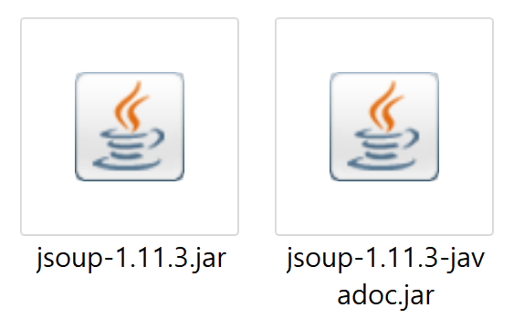
1. Jsoup Token & Parse | 2. Simple Output | 3. Trial and Error | 4. Learning in this Course
Jsoup Library – contain Parser & Token
Jsoup.jar
Finally, we found the Open source related with XML in JAVA
But, some MXML tags contains attributes, name of tags are changed
After tokenizing & parsing, deal with be used to j-soup library
Open Source “Jsoup” – XML Controler
Notes:
다 아시는 내용이겠지만, 그래도 짚고 넘어가야할 내용이라 말씀을 드리려고 합니다 . 저희가 분석한 교과서는 09 개정교육과정 정보기술과 활용 교과서이며 2015 개정 교육과정은 내년인 2018년부터 단계적으로 적용되며
현재 3학년인 학생이 졸업과 동시에 임용시험을 통과후 2019년부터 교단에 서게 될 경우는 저희들이 분석한 09개정교육과정 교과서가 아닌 2015 개정교육과정 교과서를 통해 중고등학교 1~2학년 학생을 가르치게 될 것입니다.
2020년에는 초중고 전학년에 2015 개정 교육 과정이 적용됩니다.

Slide 4
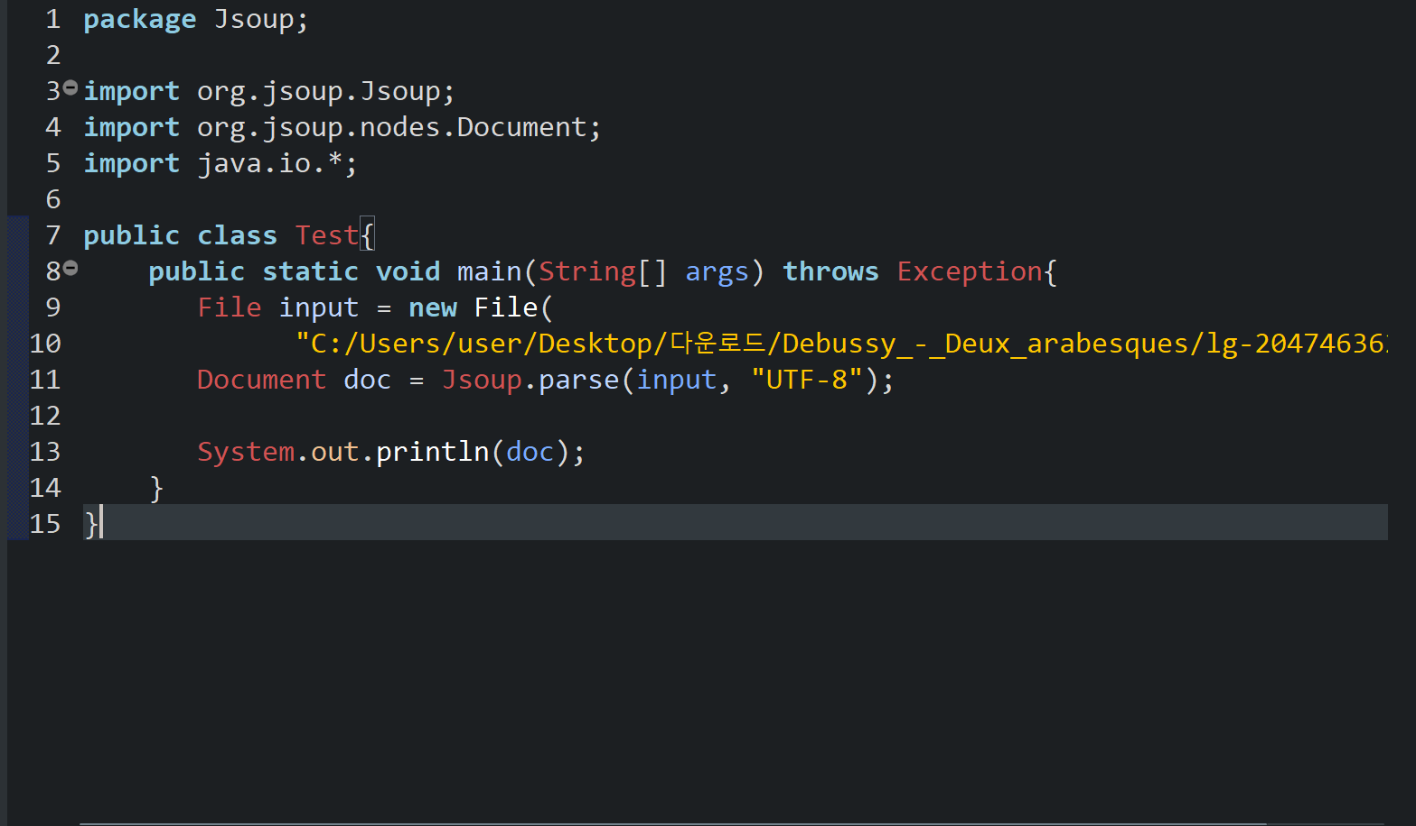
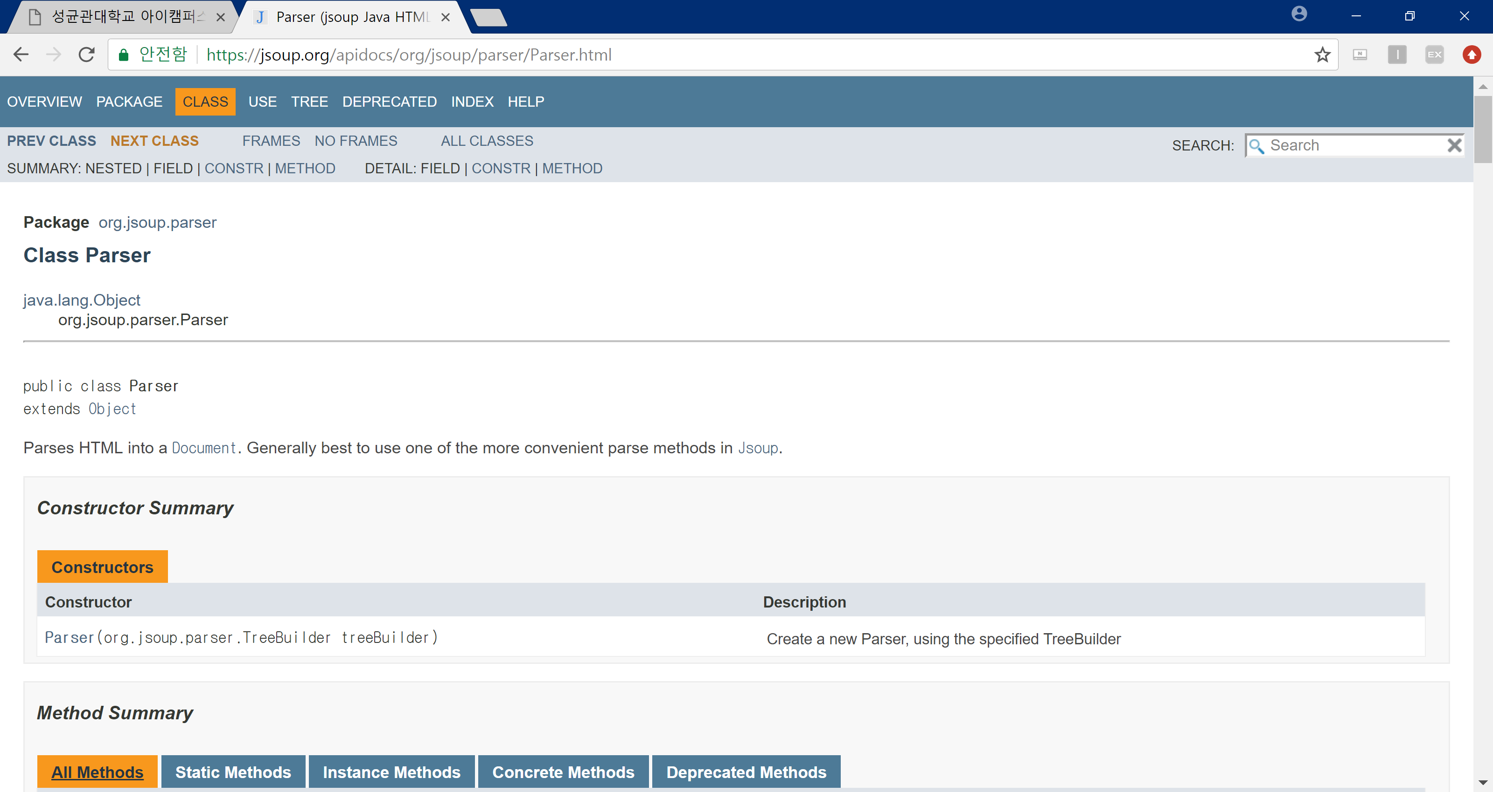
1. Jsoup Token & Parse | 2. Simple Output | 3. Trial and Error | 4. Learning in this Course
Jsoup Library – contain Parser & Token
Input XML file in JAVA
Jsoup function – Detail Info
Make JAVA can read XML(UTF-8) File by upper code
https://jsoup.org/apidocs/org/jsoup/parser/Parser.html
Notes:
다 아시는 내용이겠지만, 그래도 짚고 넘어가야할 내용이라 말씀을 드리려고 합니다 . 저희가 분석한 교과서는 09 개정교육과정 정보기술과 활용 교과서이며 2015 개정 교육과정은 내년인 2018년부터 단계적으로 적용되며
현재 3학년인 학생이 졸업과 동시에 임용시험을 통과후 2019년부터 교단에 서게 될 경우는 저희들이 분석한 09개정교육과정 교과서가 아닌 2015 개정교육과정 교과서를 통해 중고등학교 1~2학년 학생을 가르치게 될 것입니다.
2020년에는 초중고 전학년에 2015 개정 교육 과정이 적용됩니다.

Slide 5
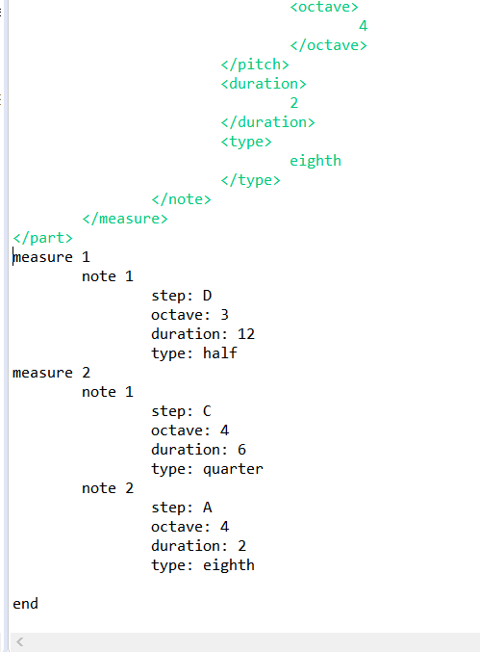
1. Jsoup Token & Parse | 2. Simple Output | 3. Trial and Error | 4. Learning in this Course
Simple Output of Braille Music Code - Text
Tree Structure
Can Recognize Measure
Part
Measure
Measure
Measure
Measure
Note
Note
Note
Note
<-
Note contains some value
->
Note
Note
Note
Note
Note
Note
Note
Note
Output of our parser (Input: XML file)

Slide 6
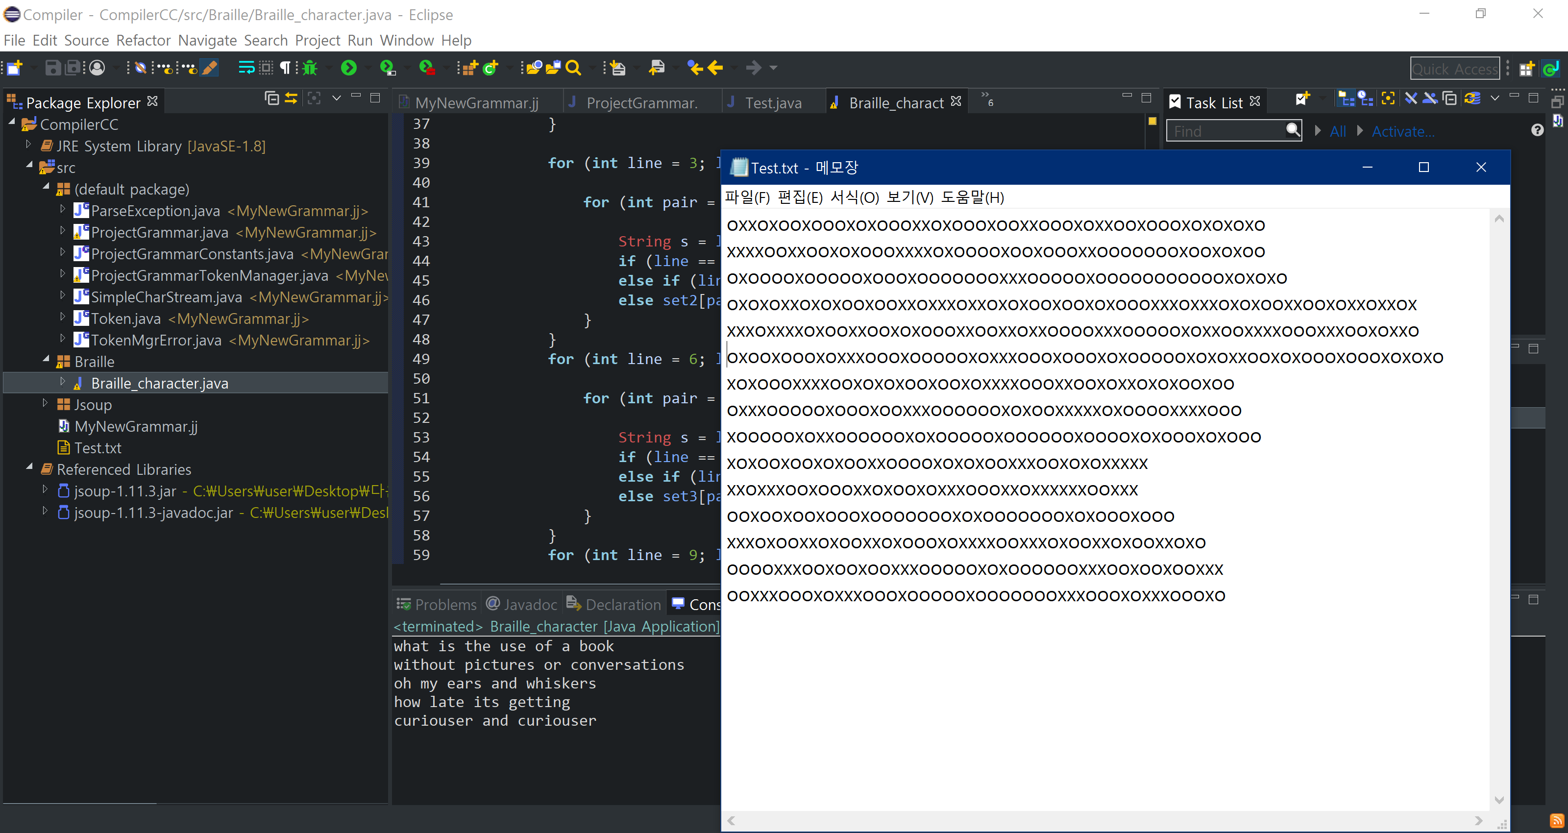

1. Jsoup Token & Parse | 2. Simple Output | 3. Trial and Error | 4. Learning in this Course
Simple Output of Braille Music Code - Text
Output Braille code in JAVA
Interview with Consultant
울산광역시 복지 여성부
노인장애인 복지과
정보 24시
청각장애인 상담사 인터뷰
Input Character -> Output Braille Code
Interview Hearing impairment Consultant

Slide 7
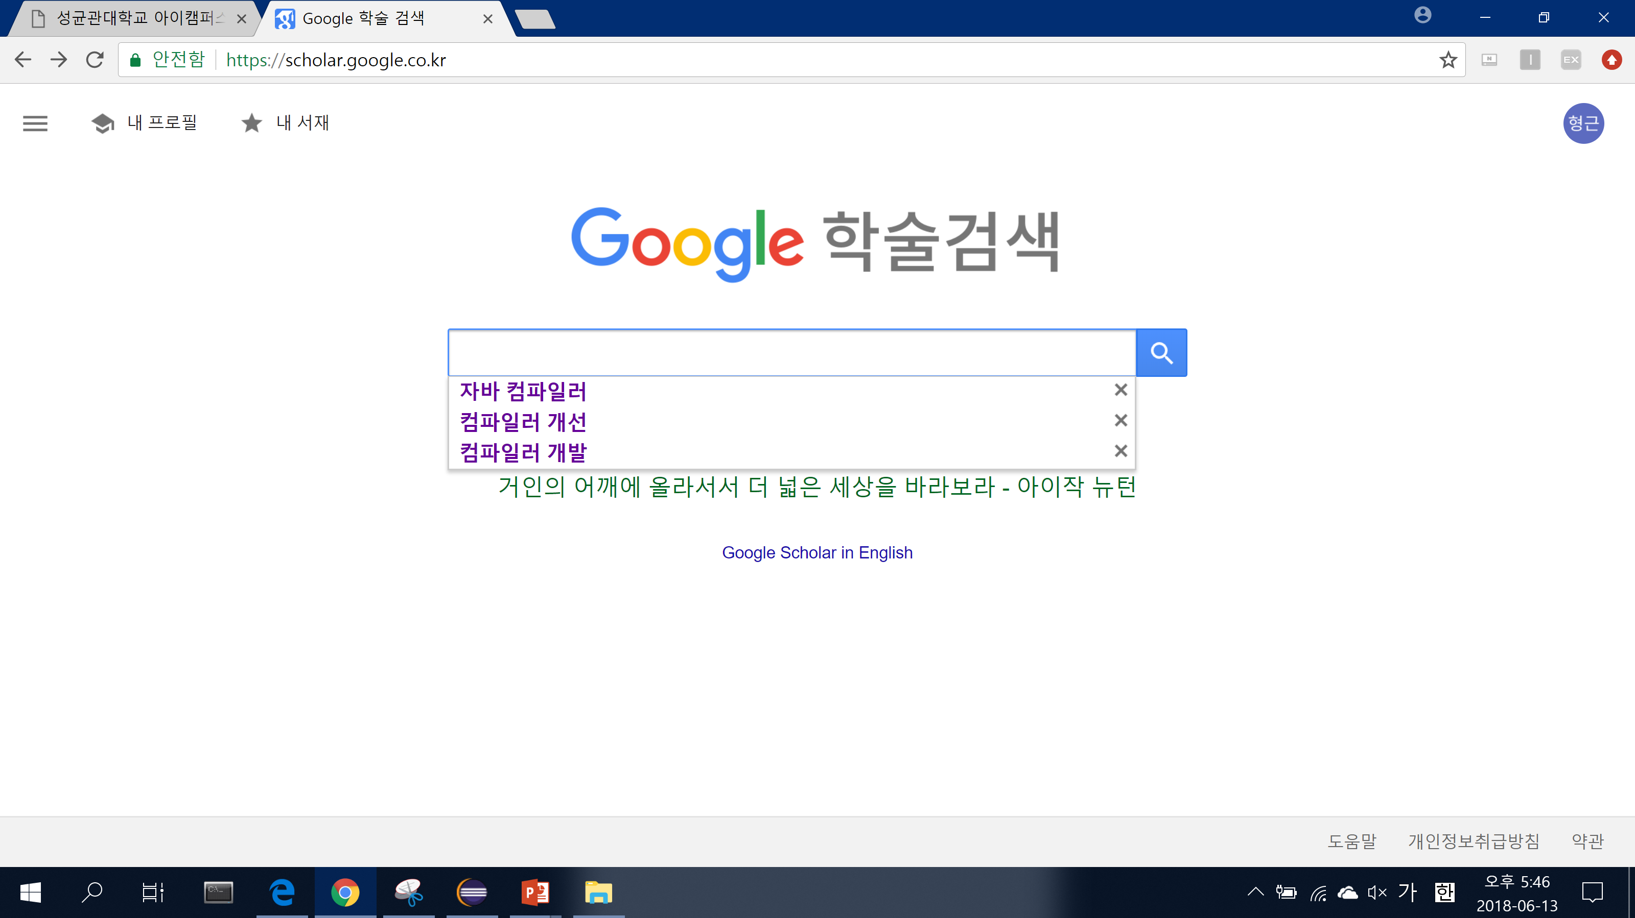
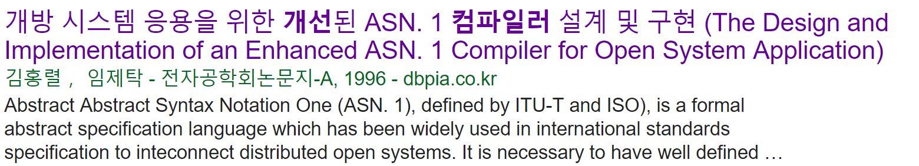
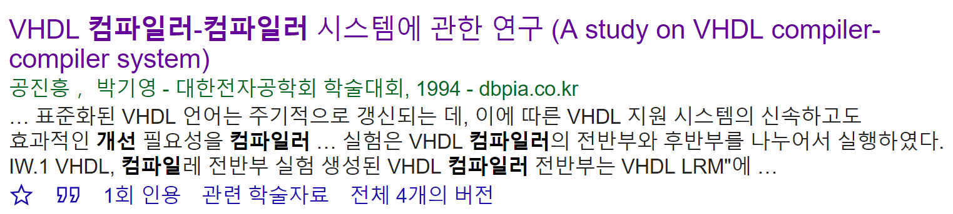
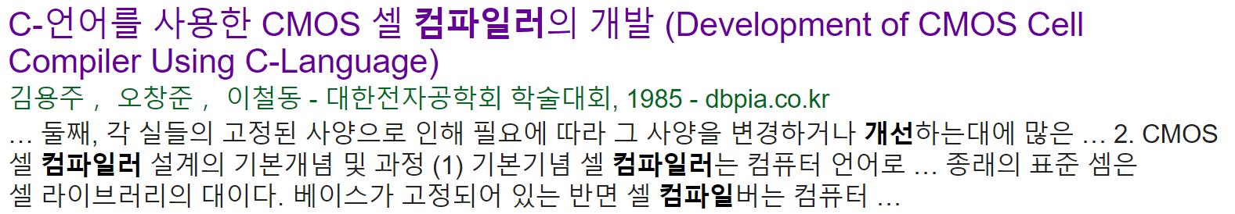
1. Jsoup Token & Parse | 2. Simple Output | 3. Trial and Error | 4. Learning in this Course
The reference we read for Compiler project
Google Scholar for Compiler
Interest paper and so on
Notes:
다 아시는 내용이겠지만, 그래도 짚고 넘어가야할 내용이라 말씀을 드리려고 합니다 . 저희가 분석한 교과서는 09 개정교육과정 정보기술과 활용 교과서이며 2015 개정 교육과정은 내년인 2018년부터 단계적으로 적용되며
현재 3학년인 학생이 졸업과 동시에 임용시험을 통과후 2019년부터 교단에 서게 될 경우는 저희들이 분석한 09개정교육과정 교과서가 아닌 2015 개정교육과정 교과서를 통해 중고등학교 1~2학년 학생을 가르치게 될 것입니다.
2020년에는 초중고 전학년에 2015 개정 교육 과정이 적용됩니다.

Slide 8
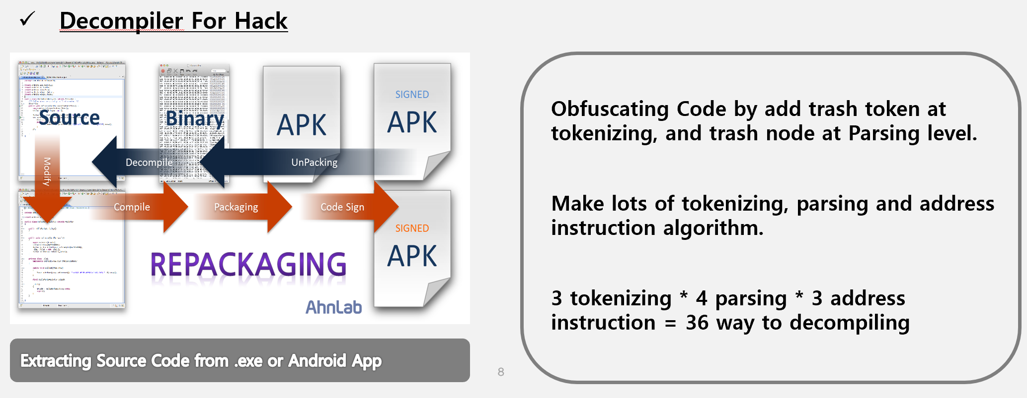
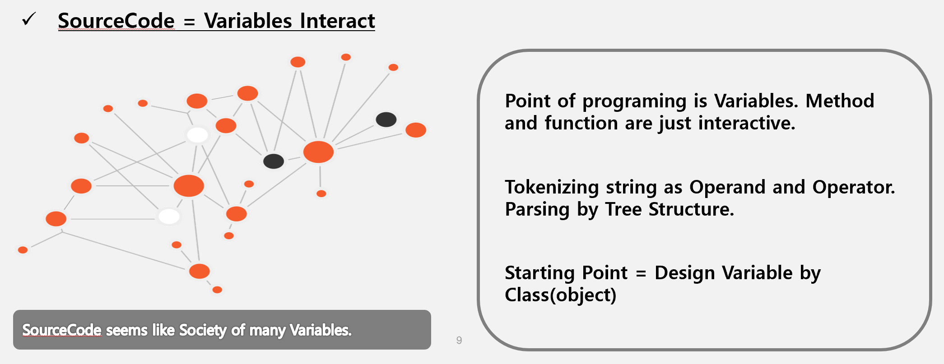
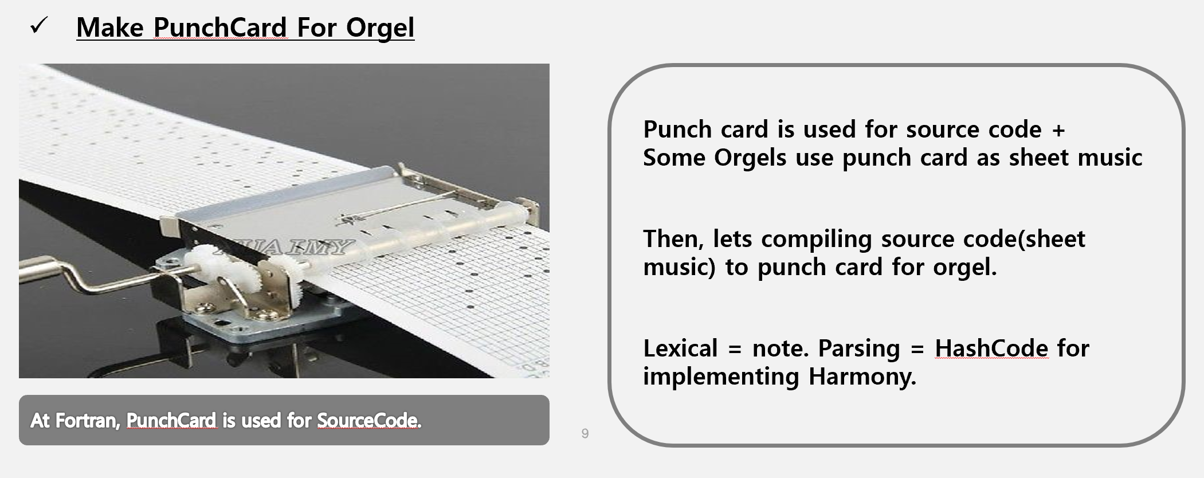
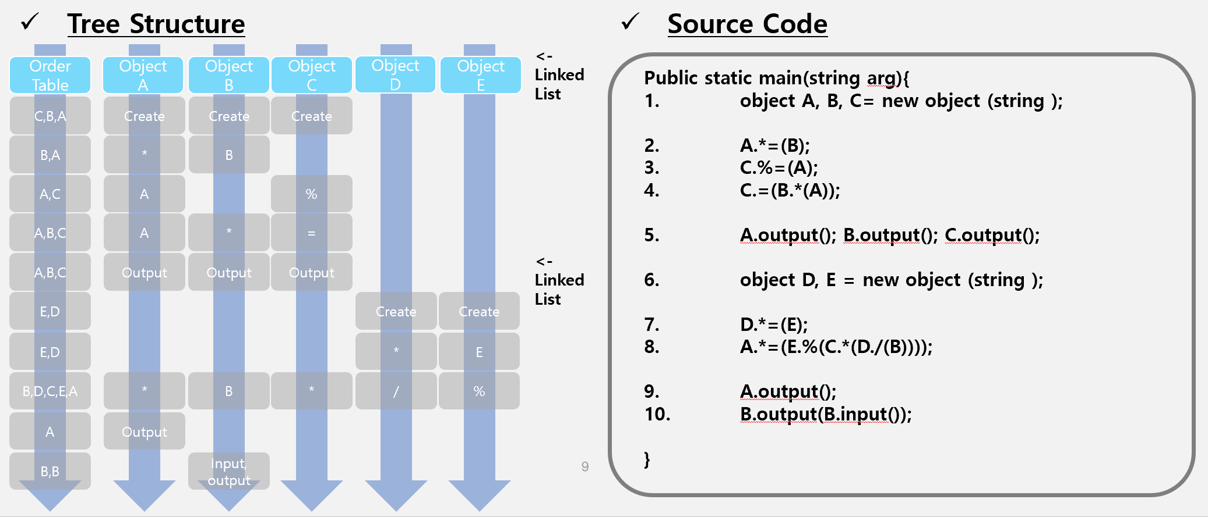
1. Jsoup Token & Parse | 2. Simple Output | 3. Trial and Error | 4. Learning in this Course
Our team project started with 4 IDEATE
Notes:
다 아시는 내용이겠지만, 그래도 짚고 넘어가야할 내용이라 말씀을 드리려고 합니다 . 저희가 분석한 교과서는 09 개정교육과정 정보기술과 활용 교과서이며 2015 개정 교육과정은 내년인 2018년부터 단계적으로 적용되며
현재 3학년인 학생이 졸업과 동시에 임용시험을 통과후 2019년부터 교단에 서게 될 경우는 저희들이 분석한 09개정교육과정 교과서가 아닌 2015 개정교육과정 교과서를 통해 중고등학교 1~2학년 학생을 가르치게 될 것입니다.
2020년에는 초중고 전학년에 2015 개정 교육 과정이 적용됩니다.

Slide 9

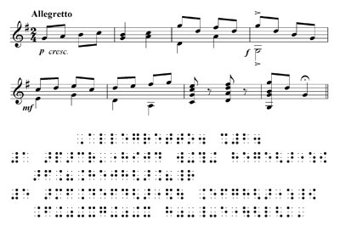
1. Jsoup Token & Parse | 2. Simple Output | 3. Trial and Error | 4. Learning in this Course
Our team project started with 4 IDEATE
Just For Translate One Melody
Helpful for Coversation
Not for Translate Harmony Music.
Down to Upper code or Upper to Down code.
Notes:
다 아시는 내용이겠지만, 그래도 짚고 넘어가야할 내용이라 말씀을 드리려고 합니다 . 저희가 분석한 교과서는 09 개정교육과정 정보기술과 활용 교과서이며 2015 개정 교육과정은 내년인 2018년부터 단계적으로 적용되며
현재 3학년인 학생이 졸업과 동시에 임용시험을 통과후 2019년부터 교단에 서게 될 경우는 저희들이 분석한 09개정교육과정 교과서가 아닌 2015 개정교육과정 교과서를 통해 중고등학교 1~2학년 학생을 가르치게 될 것입니다.
2020년에는 초중고 전학년에 2015 개정 교육 과정이 적용됩니다.

Slide 10
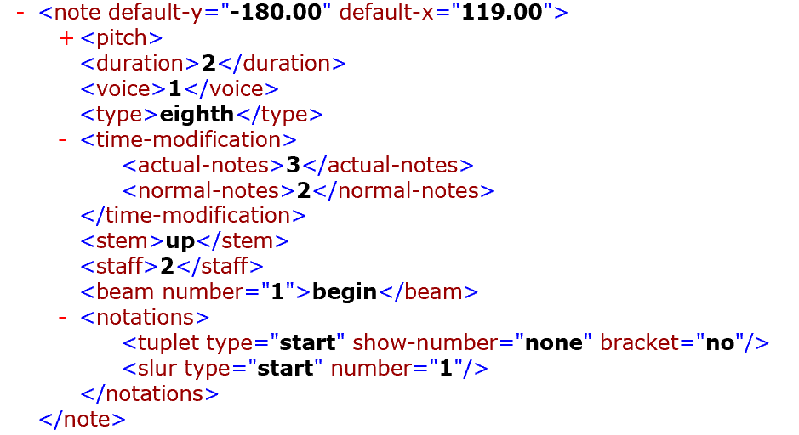
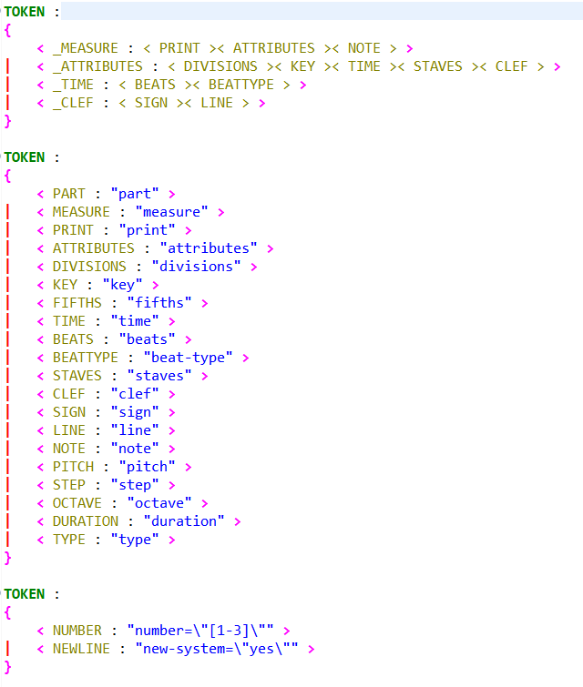
1. Jsoup Token & Parse | 2. Simple Output | 3. Trial and Error | 4. Learning in this Course
Draft Tokenizing by java cc & Revision of Tokenizing
Attributes in Token
Grouping Should be deleted
In token note - default-x, default-y is existence
Grouping evoke some Error
Notes:
다 아시는 내용이겠지만, 그래도 짚고 넘어가야할 내용이라 말씀을 드리려고 합니다 . 저희가 분석한 교과서는 09 개정교육과정 정보기술과 활용 교과서이며 2015 개정 교육과정은 내년인 2018년부터 단계적으로 적용되며
현재 3학년인 학생이 졸업과 동시에 임용시험을 통과후 2019년부터 교단에 서게 될 경우는 저희들이 분석한 09개정교육과정 교과서가 아닌 2015 개정교육과정 교과서를 통해 중고등학교 1~2학년 학생을 가르치게 될 것입니다.
2020년에는 초중고 전학년에 2015 개정 교육 과정이 적용됩니다.

Slide 11
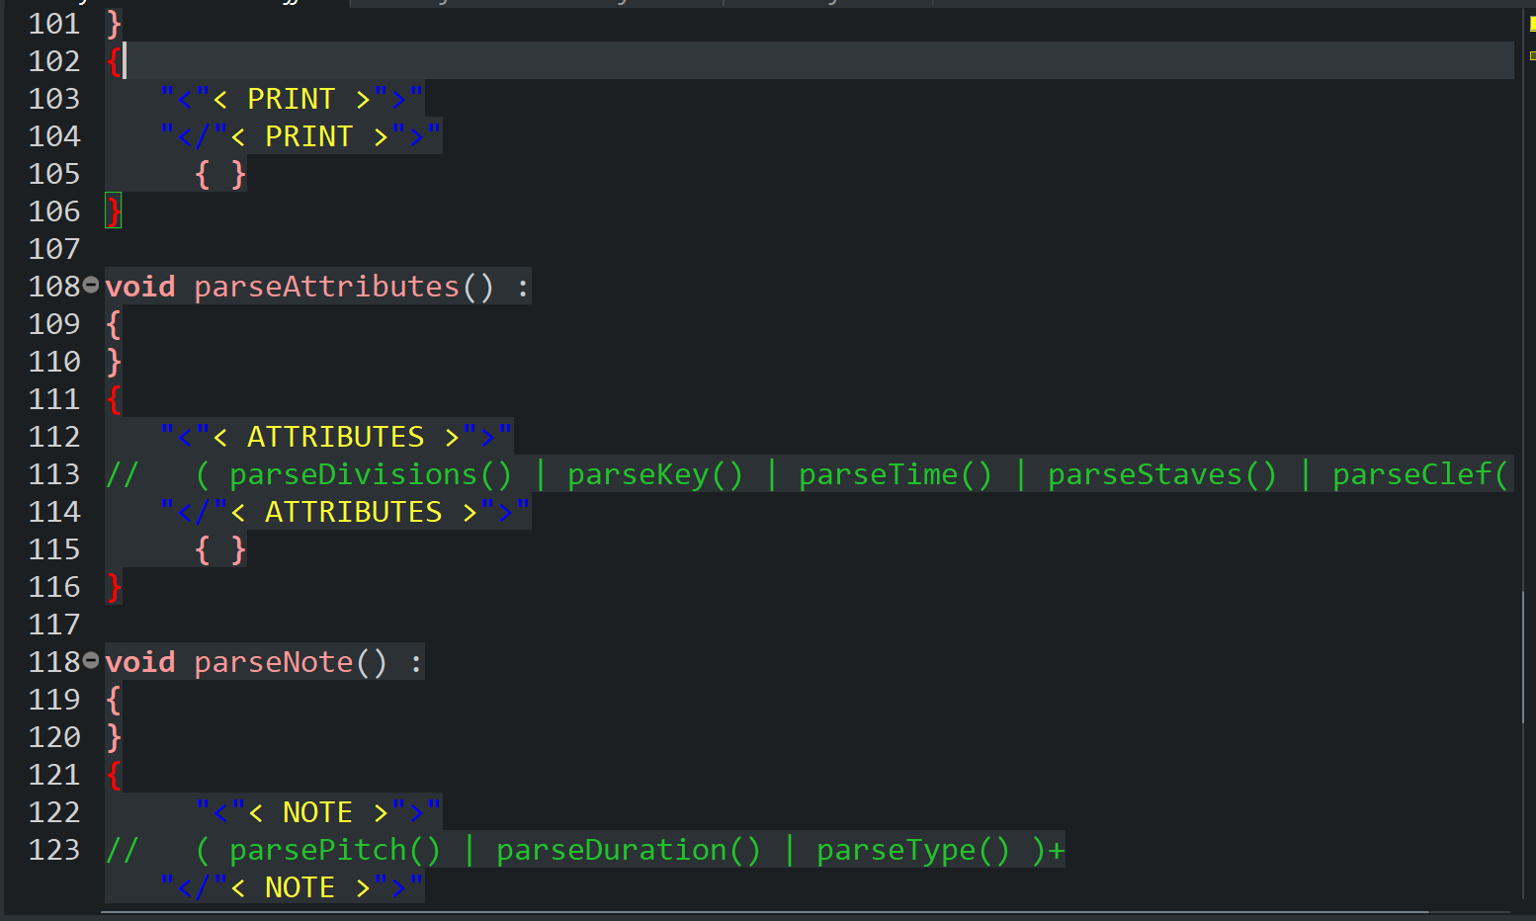
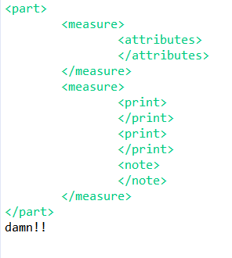
1. Jsoup Token & Parse | 2. Simple Output | 3. Trial and Error | 4. Learning in this Course
Draft Parsing by java cc
Source Code of Parser.jj
Result of our parser
Notes:
다 아시는 내용이겠지만, 그래도 짚고 넘어가야할 내용이라 말씀을 드리려고 합니다 . 저희가 분석한 교과서는 09 개정교육과정 정보기술과 활용 교과서이며 2015 개정 교육과정은 내년인 2018년부터 단계적으로 적용되며
현재 3학년인 학생이 졸업과 동시에 임용시험을 통과후 2019년부터 교단에 서게 될 경우는 저희들이 분석한 09개정교육과정 교과서가 아닌 2015 개정교육과정 교과서를 통해 중고등학교 1~2학년 학생을 가르치게 될 것입니다.
2020년에는 초중고 전학년에 2015 개정 교육 과정이 적용됩니다.

Slide 12
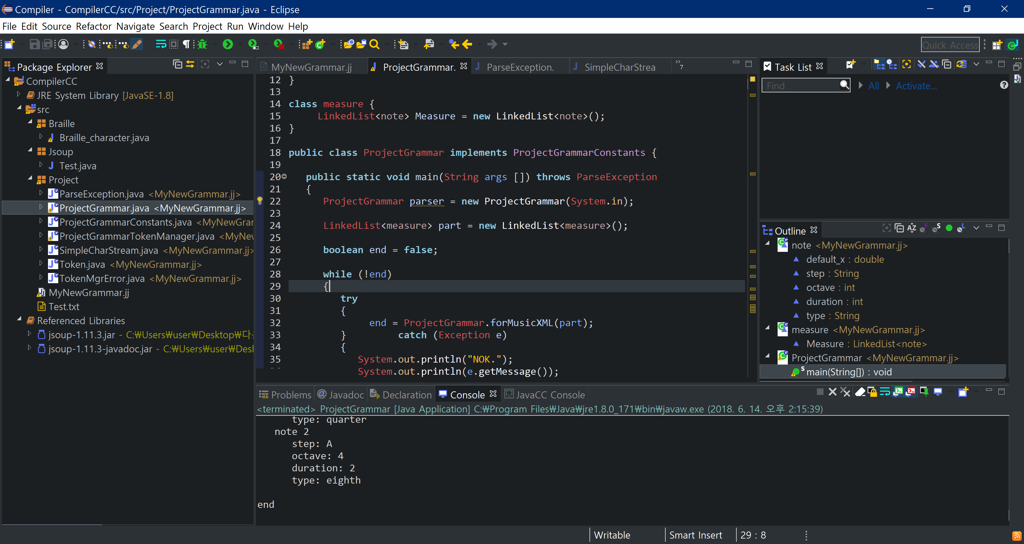
1. Jsoup Token & Parse | 2. Simple Output | 3. Trial and Error | 4. Learning in this Course
Updated Parsing by java cc
Source Code of Updated Parser.jj
Can Recognize Measure
Output of our parser (Input: XML file)
Notes:
다 아시는 내용이겠지만, 그래도 짚고 넘어가야할 내용이라 말씀을 드리려고 합니다 . 저희가 분석한 교과서는 09 개정교육과정 정보기술과 활용 교과서이며 2015 개정 교육과정은 내년인 2018년부터 단계적으로 적용되며
현재 3학년인 학생이 졸업과 동시에 임용시험을 통과후 2019년부터 교단에 서게 될 경우는 저희들이 분석한 09개정교육과정 교과서가 아닌 2015 개정교육과정 교과서를 통해 중고등학교 1~2학년 학생을 가르치게 될 것입니다.
2020년에는 초중고 전학년에 2015 개정 교육 과정이 적용됩니다.

Slide 13


1. Jsoup Token & Parse | 2. Simple Output | 3. Trial and Error | 4. Learning in this Course
Learning through Compiler Course & Project
Ideate Power Project Design
Project Planning Ability
Study = Ideate (By reference paper, history, and present)
Project = Planning (Study + Design) + Programming (Work)

Slide 14
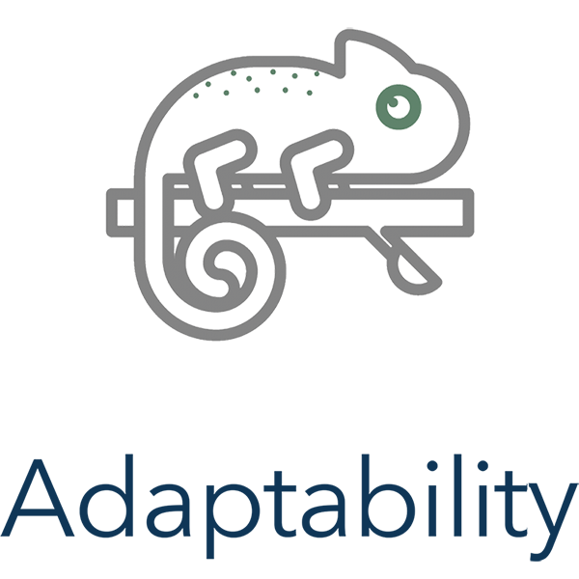
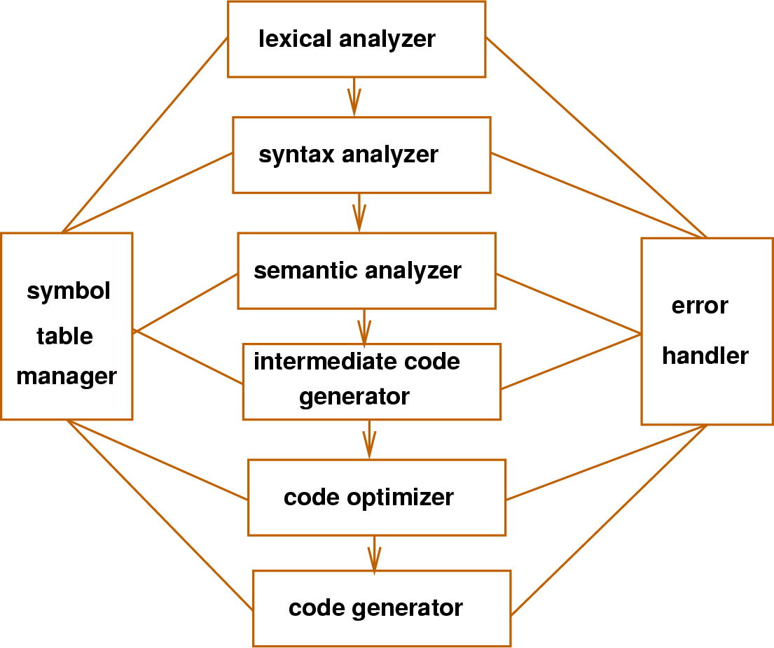
1. Jsoup Token & Parse | 2. Simple Output | 3. Trial and Error | 4. Learning in this Course
Learning through Compiler Course & Project
Adaptability on Library
Conversation with Computer
Not only Jsoup for XML. Git hub, Bit bucket, program creek…
Concept of translation between code and machine language

Slide 15
Thank you

